Slide 1
GAN을 이용한 얼굴 마스크 이미지 생성
2조 – 고세규 , 김수, 윤세환, 임동주
hoT6

Slide 2
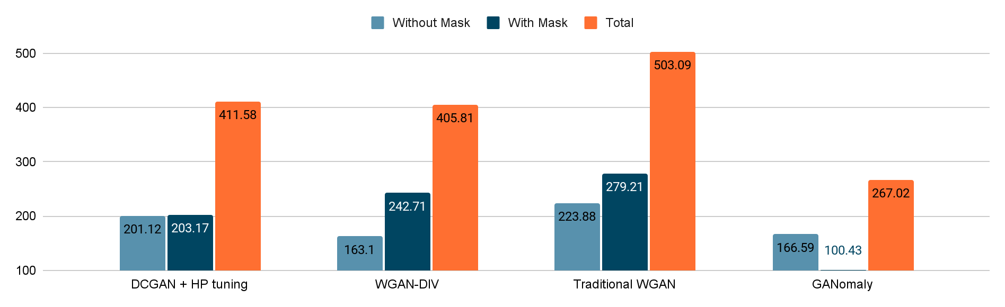
나만의 모델을 만들어 학습 및 평가하기
모델 점수
모델 | DCGAN + HP tuning | WGAN-DIV | Traditional WGAN | DCGAN + ConvTranspose2d
마스크 미착용 FID 점수 | 201.12 | 163.10 | 223.88 | 166.59
마스크 착용 FID 점수 | 203.17 | 242.71 | 279.21 | 100.43
최종 점수 | 404.29 | 405.81 | 503.09 | 267.02
Notes:
198
212
DCGAN에서 batch 128 / lr 0.0005로 변경

Slide 3
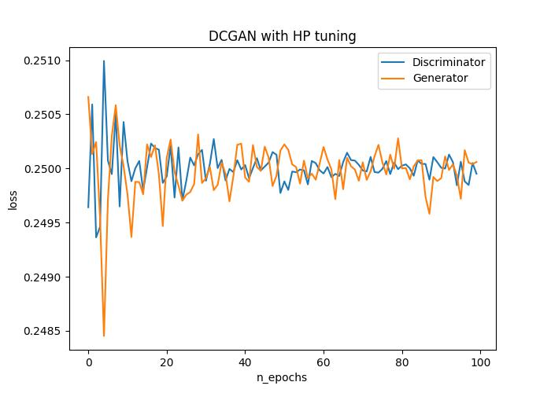
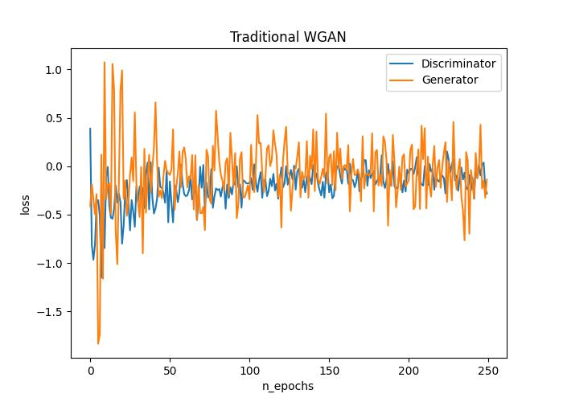
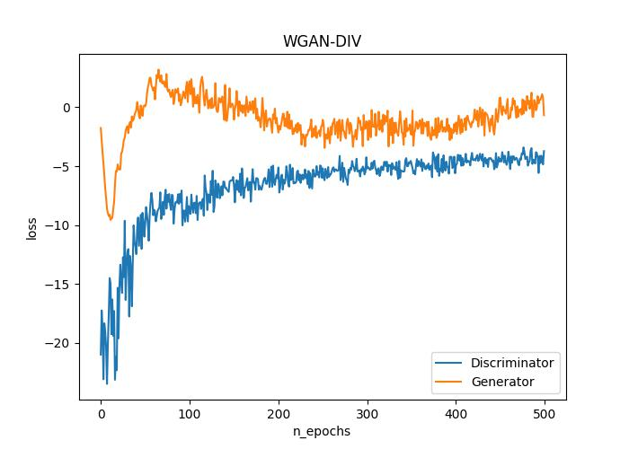
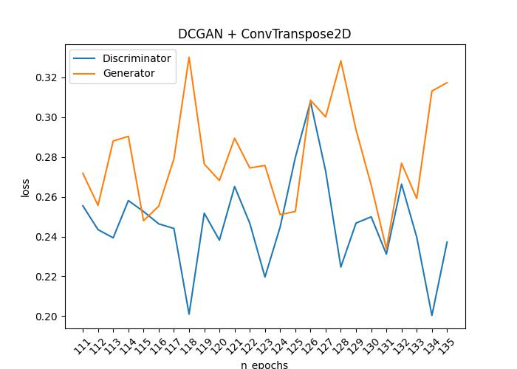
나만의 모델을 만들어 학습 및 평가하기
Loss 추이
Notes:
Epoch 1~110의 경우, 학습을 나눠 시키는 과정에서 loss log 유실됨.
그 외 모델은 loss 값이 수렴하는 양상.

Slide 4
나만의 모델을 만들어 학습 및 평가하기
전략
모델 정보
Model: DCGAN + ConvTranspose2d
Batch size: 64
Learning rate: 0.0002 (25 epoch마다 절반씩 감소)
Epoch: 135
학습 전략
Generator 학습 시 이미지의 크기를 키우는 과정에서 단순히 UpSampling을 사용할 경우 정보의 손실이 많이 발생할 수 있다고 판단되어 ConvTranspose2d로 대체
어느정도 학습이 진행된 상태에서도 높은 learning rate를 유지할 경우, 이미지 생성 과정에서 수렴하지 않고 발산하게 될 수도 있다고 판단하여 learning rate decay 사용
Notes:
HP Tuning 방법
batch size, LR 조정
lr 스케줄러 X

Slide 5
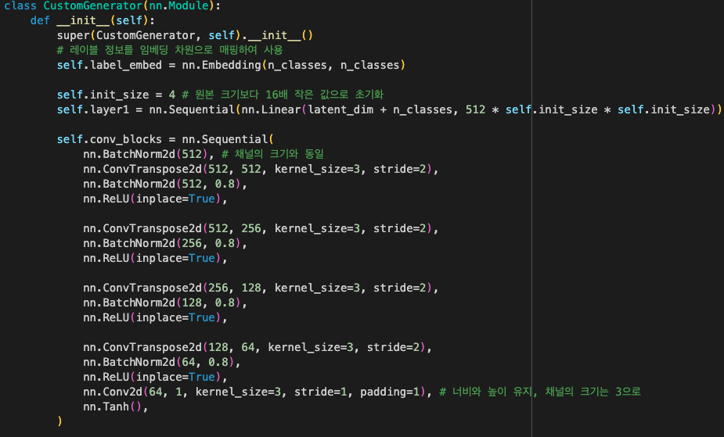
나만의 모델을 만들어 학습 및 평가하기
Code
Notes:
기존 DCGAN의 nn.Upsample 부분을
nn.ConvTranspose2d 로 변경

Slide 6



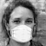


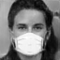

나만의 모델을 만들어 학습 및 평가하기
출력 예시
Without Mask
With Mask

